Slide 1

Fool-Proof Multitool

Slide 2
Σκοπός
Να βοηθήσουμε νέους χρήστες linux
Να αξιοποιήσουμε το πολυεργαλείο για βολικότητα, ευκολία και μάθηση
Δημιουργία παιχνιδιών για διασκέδαση του χρήστη
Λεπτομέρειες
Διατίθεται σε debian και arch linux διανομές
Είναι φτιαγμένο σε python, ελάχιστα σε shell*

Slide 3
Περιλαμβάνει:
Εργαλεία:
System Update
Calculator
Currency Converter
User Add/Delete
Website checker
Ping
SSH
Password Generator

Slide 4
Περιλαμβάνει:
Παιχνίδια:
2048
Coin flip
Dice Roller
Hangman
Pong
Tic Tac Toe

Slide 5
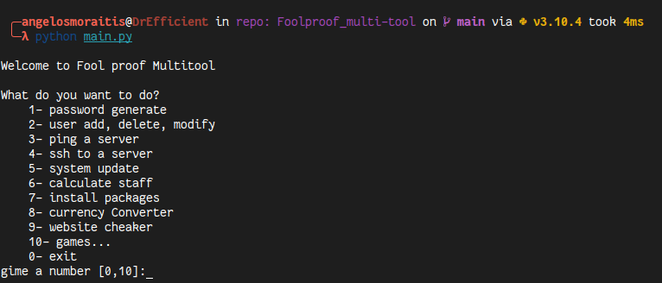
Παραδείγματα

Slide 6
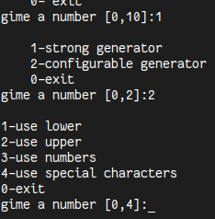
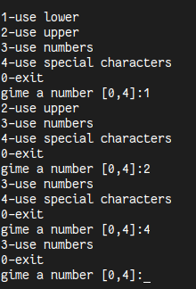
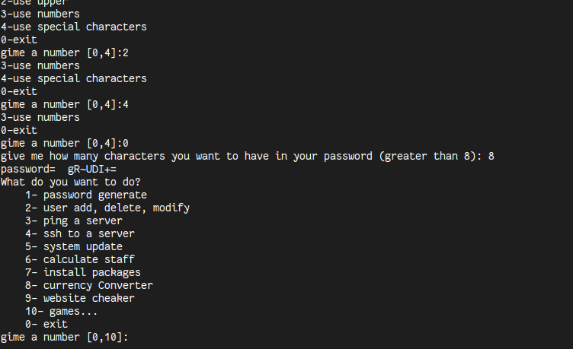
Παραδείγματα

Slide 7
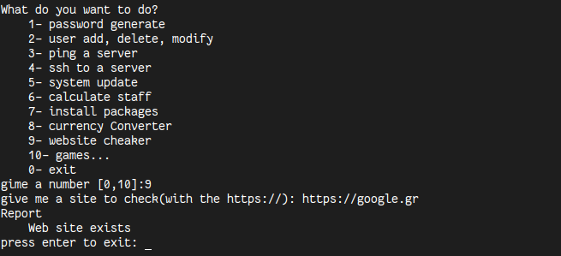
Παραδείγματα

Slide 8
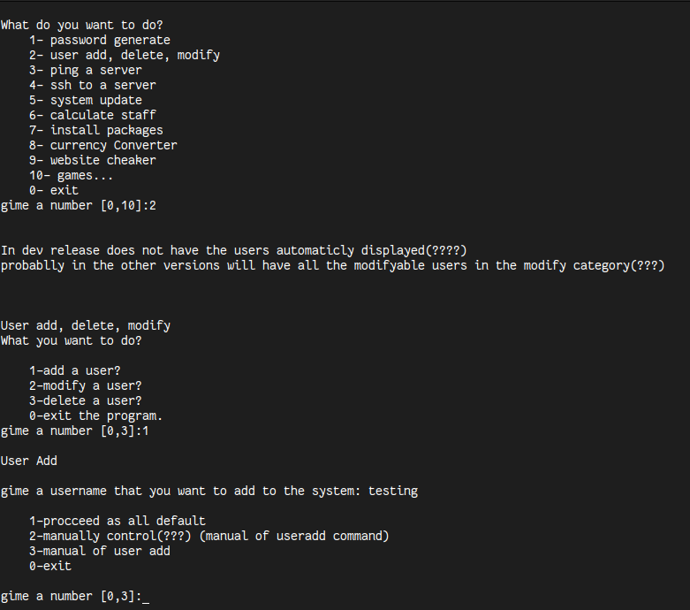
Παραδείγματα
Α/Α
Επώνυμο
Όνομα
Αριθμός μητρώου
1
Μπόντης
Ελευθέριος
inf2021160
2
Μωραΐτης
Άγγελος
inf2021163
3
Ράπτης
Κωνσταντίνος
inf2021192

Slide 9
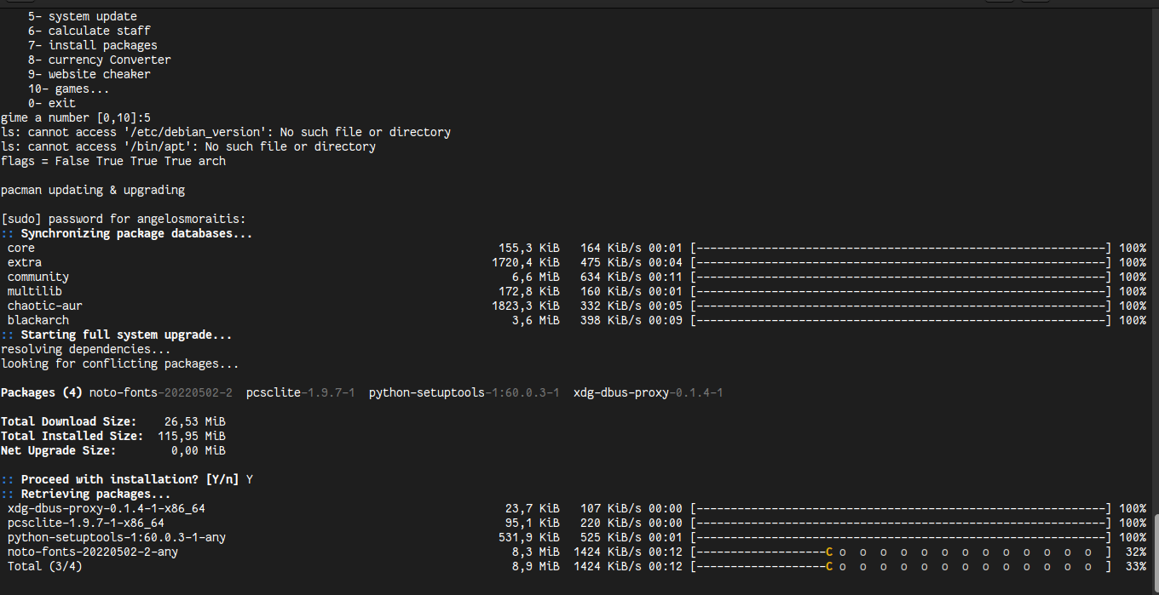
Παραδείγματα

Slide 10
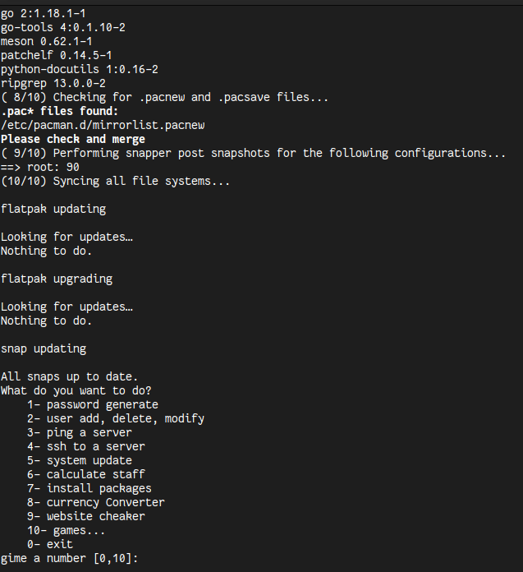
Παραδείγματα

Slide 11
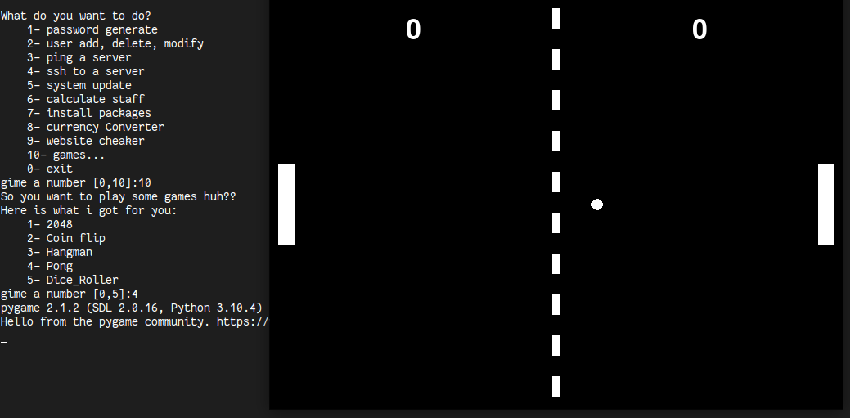
Παραδείγματα

Slide 12
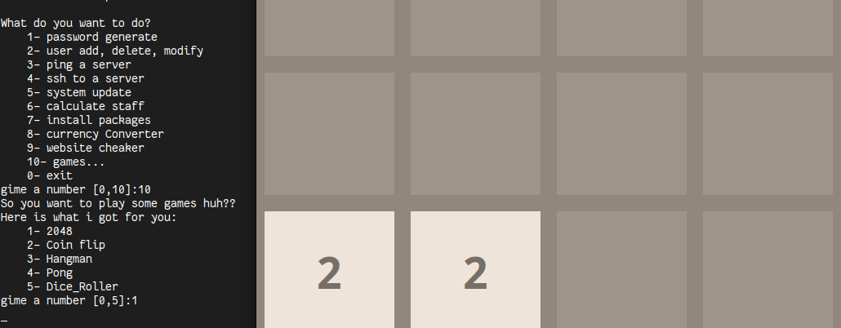
Παραδείγματα

Slide 13
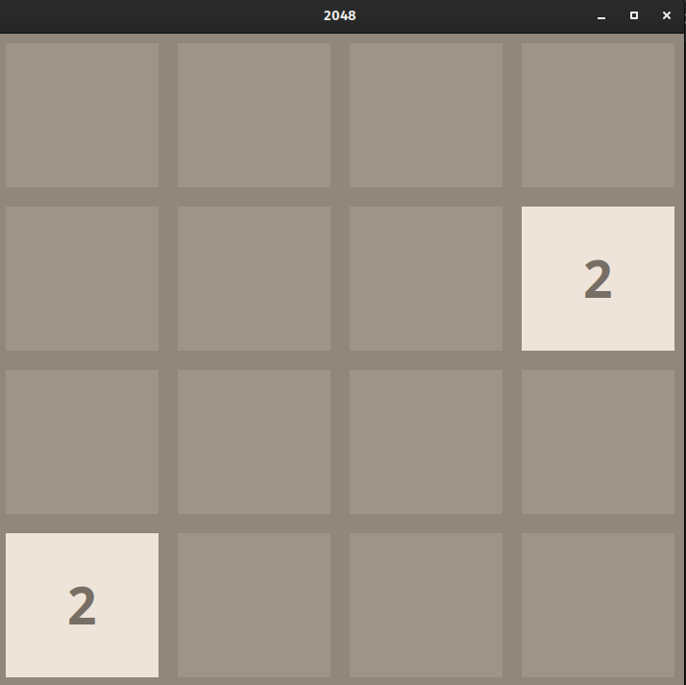
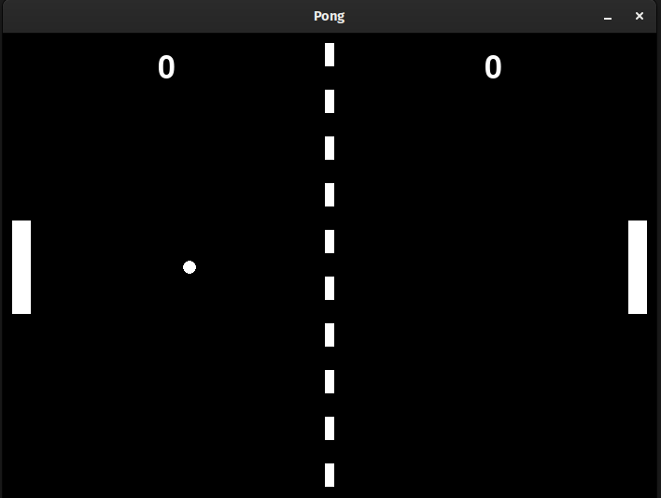
Παραδείγματα

Slide 14
Η Ομάδα μας
Α/Α | Επώνυμο | Όνομα | Αριθμός μητρώου
1 | Μπόντης | Ελευθέριος | inf2021160
2 | Μωραΐτης | Άγγελος | inf2021163
3 | Ράπτης | Κωνσταντίνος | inf2021192

